Slide 1
Emotion Detection con Machine Learning
Progetto per Principi e Modelli di Percezione
Studentessa: Maissa Bouazizi

Slide 2
Introduzione
Obiettivo del progetto
Sviluppare un sistema automatico per il riconoscimento delle emozione umane attraverso l’analisi di immagini del volto utilizzando tecniche di machine learning
Importanza dell’Emotion Recognition
Tecnologia chiave per applicazioni in ambiti come interfacce uomo macchina , assistenza sanitaria , education tech e marketing emozionale,
Approccio basato su CNN
Utilizzo di reti neurali convoluzionali con modello preaddestrato EfficientNetB1 per estrarre caratteristiche profonde e rilevanti dai volti
Pipeline completa
Il progetto copre acquisizione , preprocessing , training del modello , validazione , test e predizione su qualche immagini.

Slide 3

DataSet

Slide 4
Dataset ed elaborazione delle immagine
Struttura del dataset : il dataset è costituito da immagine suddivise in cartelle , ciascuna rappresentante una classe emotiva distinta (es. happy , sad)
Preprocessing delle immagine : Le immagine sono state ridimenzionate a 240x240 pixel e normalizzate.
Suddivisione dei dati : Il dataset è stato diviso in training, validation e test sets per una validazione robusta del modello

Slide 5

DataSet e suddivisione delle immagine
Struttura del dataset
Il dataset è organizzato in due Cartelle principali: “Train” con 28709 imagine e “test” con 7178
Suddivisone in classi emozionale
Ogni cartella contiene 7 sottocartelle , ciascuna rapprentante una classe : angry , sad ,disgusted , fearful , happy , neutral , surprised
Creazione dei subset
Il set di test è stato ulteriormente suddiviso in validation (4306 immagine) e test finale (2872 immagine)
Assenza di data augmentation
Non è stato applicata data augmentation : il training è stato condotto solo con le immagini originali disponibili

Slide 6
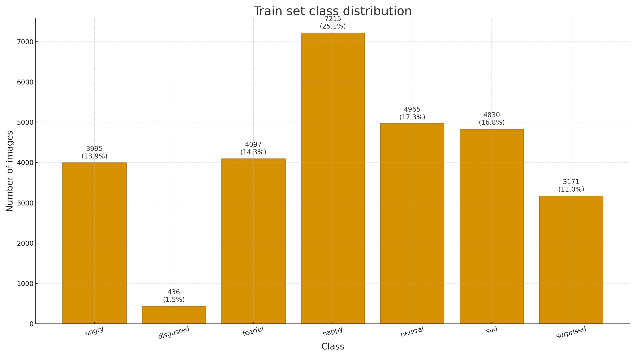
Distribuzione delle classi (Training)

Slide 7
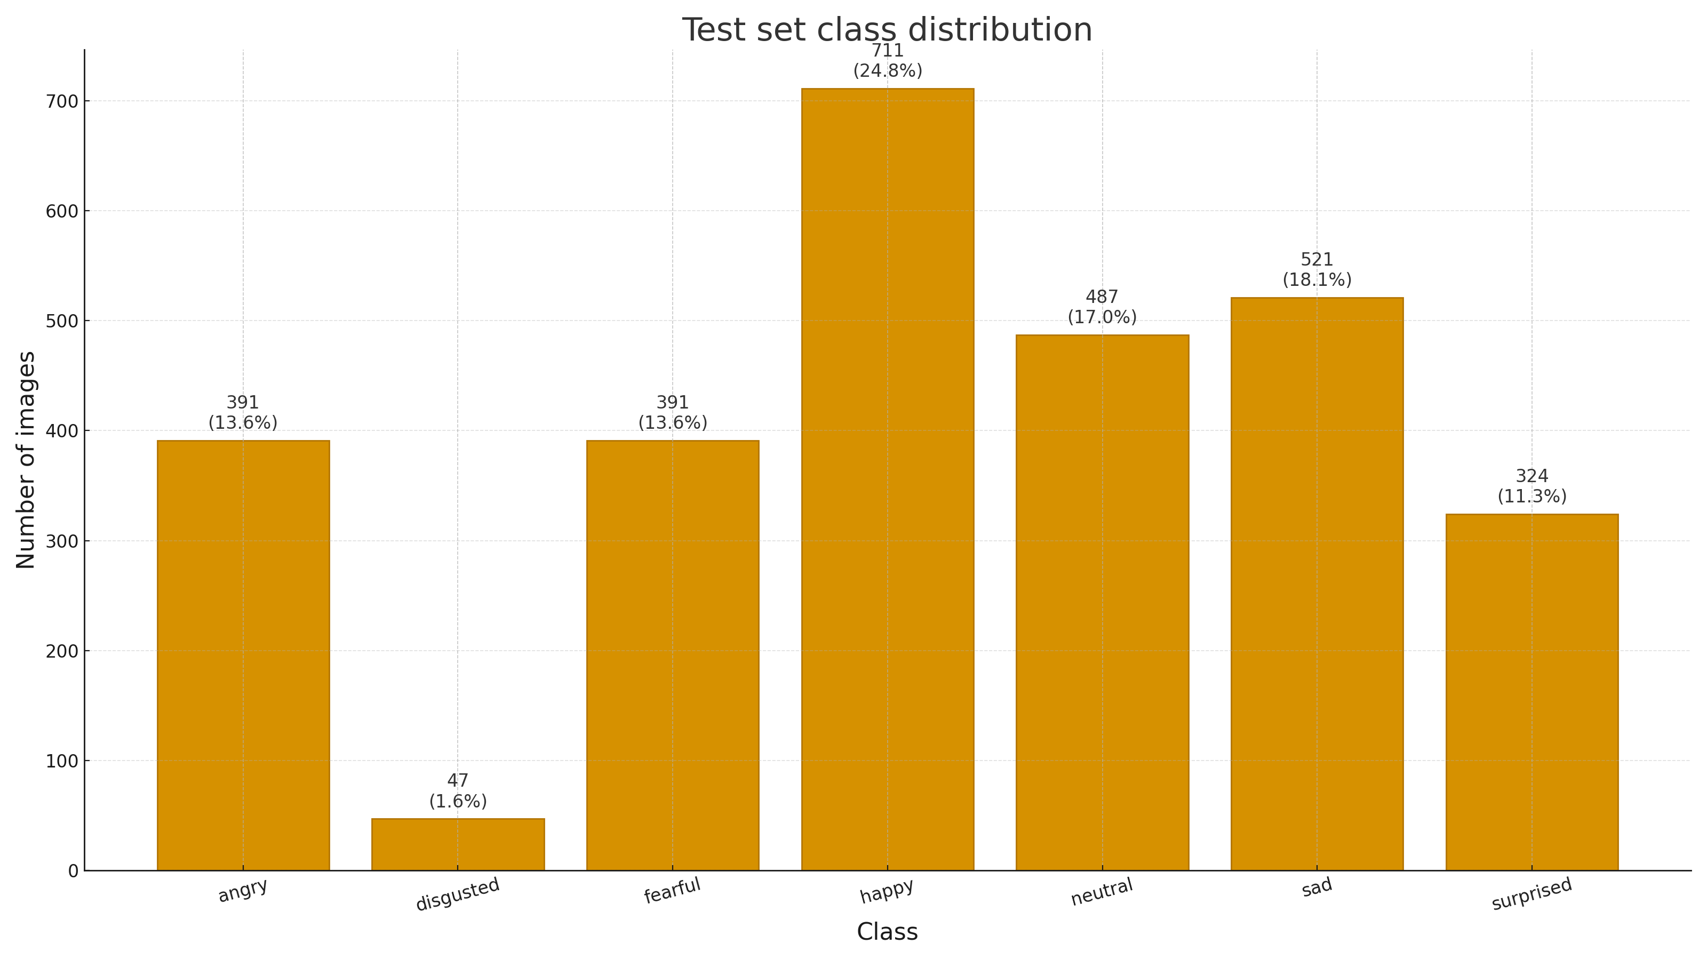
Distribuzione delle Classi (Test)

Slide 8




Esempi dal Dataset
Happy
Angry
Surprised

Slide 9

Training del modello
CNN : EfficientNet_B1

Slide 10
Architettura del modello : EfficientNetB1
• Modello preaddestrato su ImageNet EfficientNetB1 è stato utilizzato come feature extractor con pesi preaddestrati su ImageNet
• Pooling e normalizzazione
Aggiunta di un livello di max pooling globale e normalizzazione per migliorare la stabilità numerica del modello
• Densa personalizzata con regularization
Layer fully connected con 256 neuroni, attivazione ReLu e regolarizzazione L1 e L2 per evitare overfitting
• Output multiclasse con softmax
Layer finale con funzione di attivazione softmax per classificazione in emozioni discrete.

Slide 11

Addestramento del modello
Mixed Precision Training : uso di precisione mista (float16/float32) per ridurre i tempi di training e il consumo di memoria GPU.
Ottimizzazione e callback : Ottimizzazioen con Adamax e callback come EarlyStopping e ReduceLROnPlateau per migliorare la convergenza,
Strategia di validazione : Split del dataset in training , validation e test con monitorraggio continuo della perdita su validation set,
Batch processing : Gestione eficiente del caricamento immagini con ImageDataGenerator e batch size calibrato a 16.

Slide 12
Validazione

Slide 13
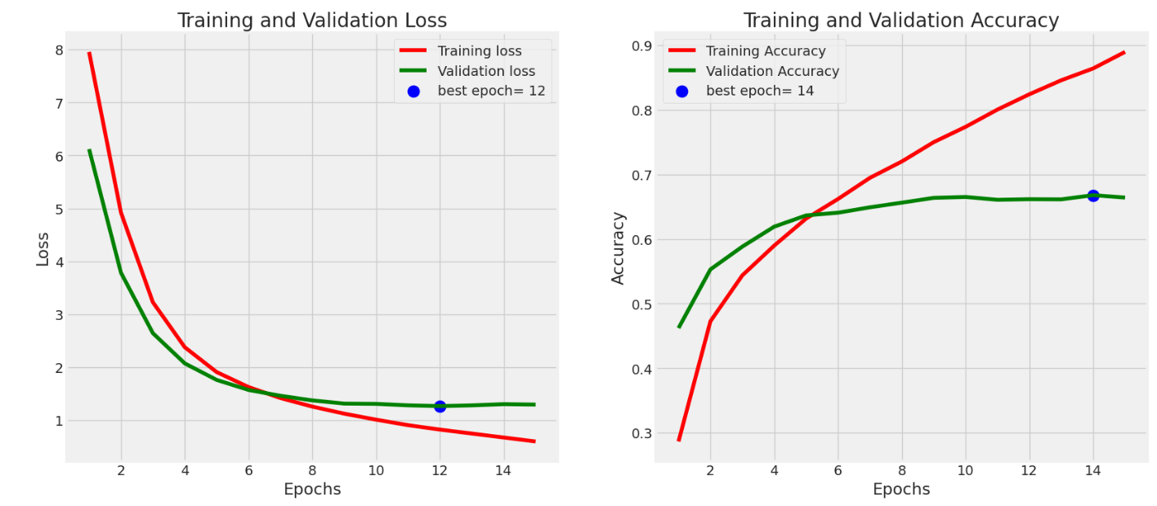
Andamento Loss & Accuracy

Slide 14
Andamento Loss & Accuracy (cont.)
Epoch | Loss | Acc | Val Loss | Val Acc | LR
1 | 7.9551 | 0.2866 | 6.1200 | 0.4621 | 1e-4
2 | 4.9203 | 0.4727 | 3.7859 | 0.5529 | 1e-4
3 | 3.2293 | 0.5437 | 2.6459 | 0.5882 | 1e-4
4 | 2.3804 | 0.5898 | 2.0754 | 0.6191 | 1e-4
5 | 1.9111 | 0.6316 | 1.7634 | 0.6366 | 1e-4
6 | 1.6286 | 0.6620 | 1.5741 | 0.6407 | 1e-4
7 | 1.4208 | 0.6947 | 1.4641 | 0.6491 | 1e-4
8 | 1.2597 | 0.7200 | 1.3766 | 0.6563 | 1e-4
9 | 1.1264 | 0.7499 | 1.3165 | 0.6637 | 1e-4
10 | 1.0129 | 0.7737 | 1.3114 | 0.6651 | 1e-4
11 | 0.9095 | 0.8004 | 1.2838 | 0.6607 | 1e-4
12 | 0.8256 | 0.8241 | 1.2695 | 0.6616 | 1e-4
13 | 0.7509 | 0.8458 | 1.2833 | 0.6614 | 1e-4
14 | 0.6762 | 0.8641 | 1.3061 | 0.6679 | 1e-4
15 | 0.6015 | 0.8897 | 1.2980 | 0.6642 | 5e-5

Slide 15
Andamento Loss & Accuracy (cont.)
Split | Loss | Accuracy
Train | 0.5414 | 0.9368
Validation | 1.2700 | 0.6618
Test | 1.2976 | 0.6522

Slide 16
Test results

Slide 17
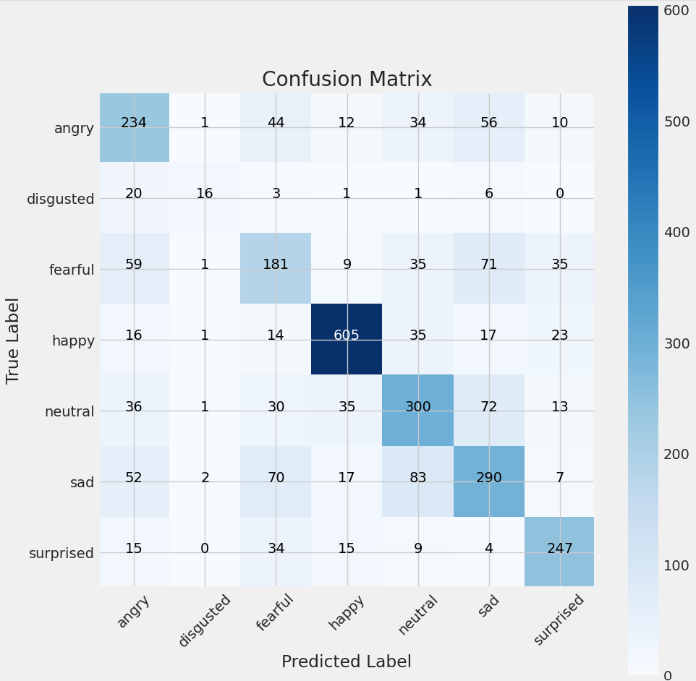
Confusion Matrix

Slide 18
Metriche per Classe (Test)
Classe | Precision | Recall | F1 | Support
angry | 0.54 | 0.60 | 0.57 | 391
disgusted | 0.73 | 0.34 | 0.46 | 47
fearful | 0.48 | 0.46 | 0.47 | 391
happy | 0.87 | 0.85 | 0.86 | 711
neutral | 0.60 | 0.62 | 0.61 | 487
sad | 0.56 | 0.56 | 0.56 | 521
surprised | 0.74 | 0.76 | 0.75 | 324

Slide 19
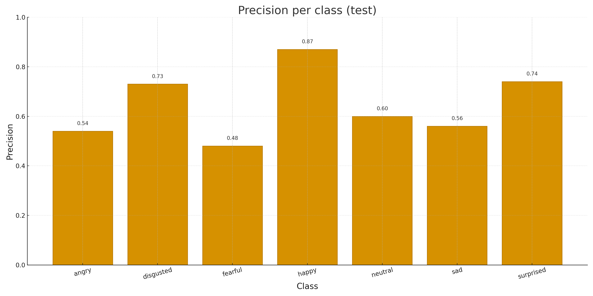
Precision score per Classe (Test)
Prestazioni migliori su 'happy'.

Slide 20
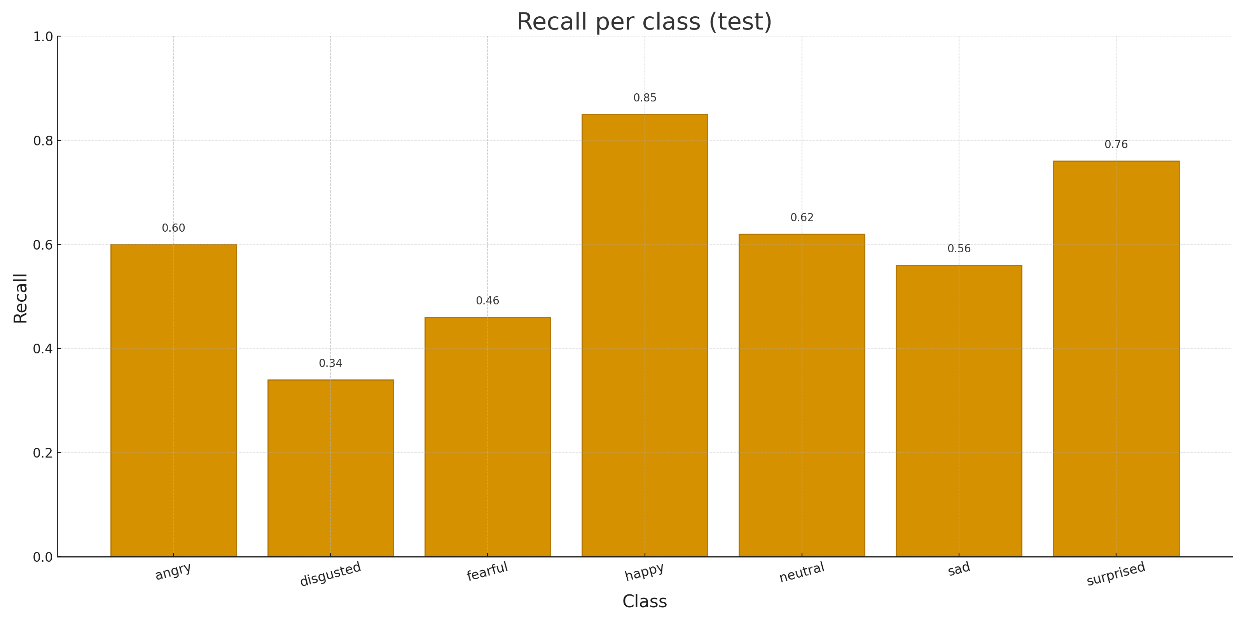
Recall score per Classe (Test)
Prestazioni migliori su 'happy'/'surprised'; criticità su 'disgusted'.

Slide 21
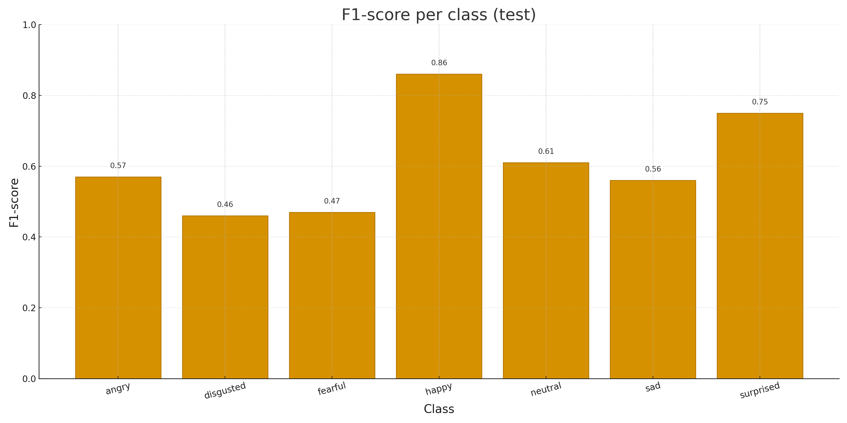
F1-score per Classe (Test)
Prestazioni migliori su 'happy'/'surprised’.

Slide 22
Valutazione del modello Performance su training , validation e test set
Accuratezza su training e validation sets : il modello ha raggiunto una accuracy elevata su entrambi i set , mostrando buona capacità di apprendimento e generalizzazione.
Confusion matrix : Analisi dettagliata degli errori di classificazione . Alcune classi emotive sono più facilmente distinguibili di altre.
Classification report : Valutazione completa tramite precision , recall e F1-score per ciascuna classe emozionale.
Performance sul test set : Buoni risultati anche sul test set , a conferma dell’efficacia del modello nel riconoscimento delle emozione .

Slide 23


Risultati: Predizioni su immagini di test
➔ Predicted as happy
➔ Predicted as surprised

Slide 24
Discussione
Punti di forza:
• Buona accuratezza sul test set
• Generalizzazione accettabile
Limiti:
• Dataset relativamente sbilanciato
• Rischio di overfitting anche con early stop

Slide 25
Conclusioni
• Il modello funziona bene per il riconoscimento delle emozioni
• C'è margine di miglioramento con architetture più complesse

Slide 26
Sviluppi Futuri
• Usare Transfer Learning (ResNet, VGG, EfficientNet)
• Aumentare la dimensione e la varietà del dataset
• Applicazioni reali su sistemi interattivi

Slide 27

Domande?
Grazie per l'attenzione

